Slide 1


提 纲
◻ Amazon平台基础存储架构：Dynamo
◻ 弹性计算云EC2
◻ 简单存储服务S3
◻ 简单队列服务SQS
◻ 简单数据库服务Simple DB
◻ 关系数据库服务RDS
◻ 内容推送服务CloudFront
◻ 其他Amazon云计算服务
◻ AWS应用实例
◻小结

Slide 2
Amazon提供的云计算服务
➢弹性计算云EC2
➢简单存储服务S3
➢简单数据库服务Simple DB
➢简单队列服务SQS
➢弹性MapReduce服务
➢内容推送服务CloudFront
➢电子商务服务DevPay
➢灵活支付服务FPS

Slide 3
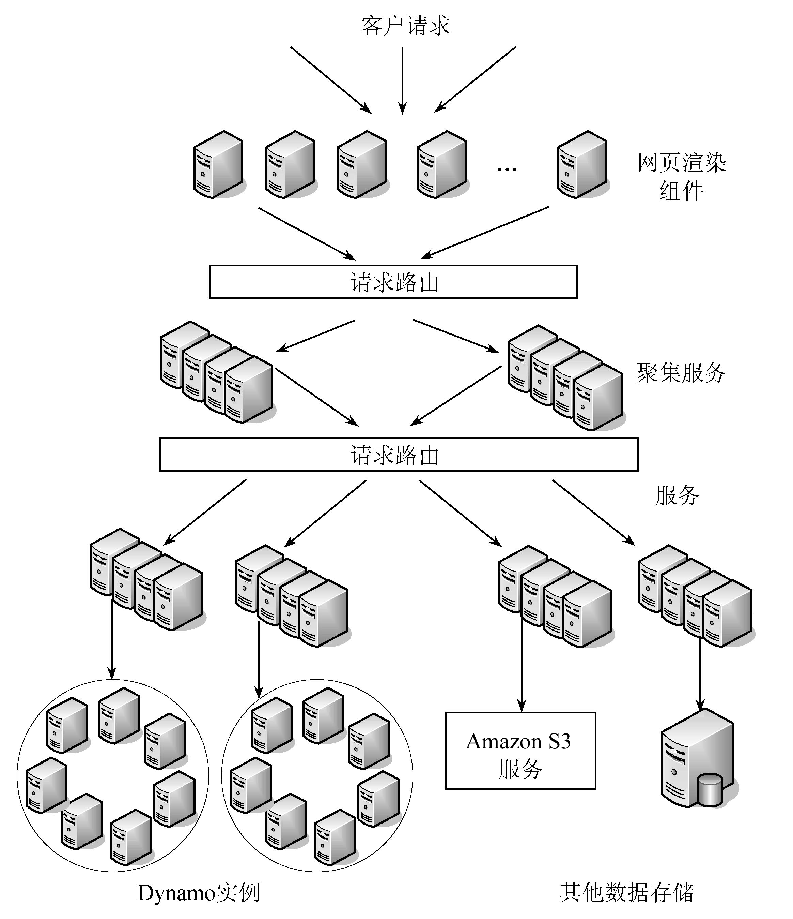
Dynamo在Amazon服务平台的地位
➢Amazon平台的架构是完全的分布式、去中心化
➢需求——Amazon平台中有很多服务对存储的需求只是读取、写入，（满足简单的键/值式存储）
Amazon怎么处理这个需求？
面向服务的Amazon平台架构

Slide 4
Dynamo
➢简单的键/值方式存储数据，不支持复杂的查询
➢ 存储的是数据值的原始形式（bit），不解析数据的具体内容、不识别任何数据结构，这使得它几乎可以处理所有的数据类型
Amazon平台基础存储架构：Dynamo

Slide 5
Dynamo架构的主要技术
问题 | 采取的相关技术
数据均衡分布 | 改进的一致性哈希算法，数据备份
数据冲突处理 | 向量时钟（vector clock）
临时故障处理 | Hinted handoff（数据回传机制），参数（W,R,N）可调的弱quorum机制
永久故障后的恢复 | Merkle哈希树
成员资格以及错误检测 | 基于gossip的成员资格协议和错误检测

Slide 6
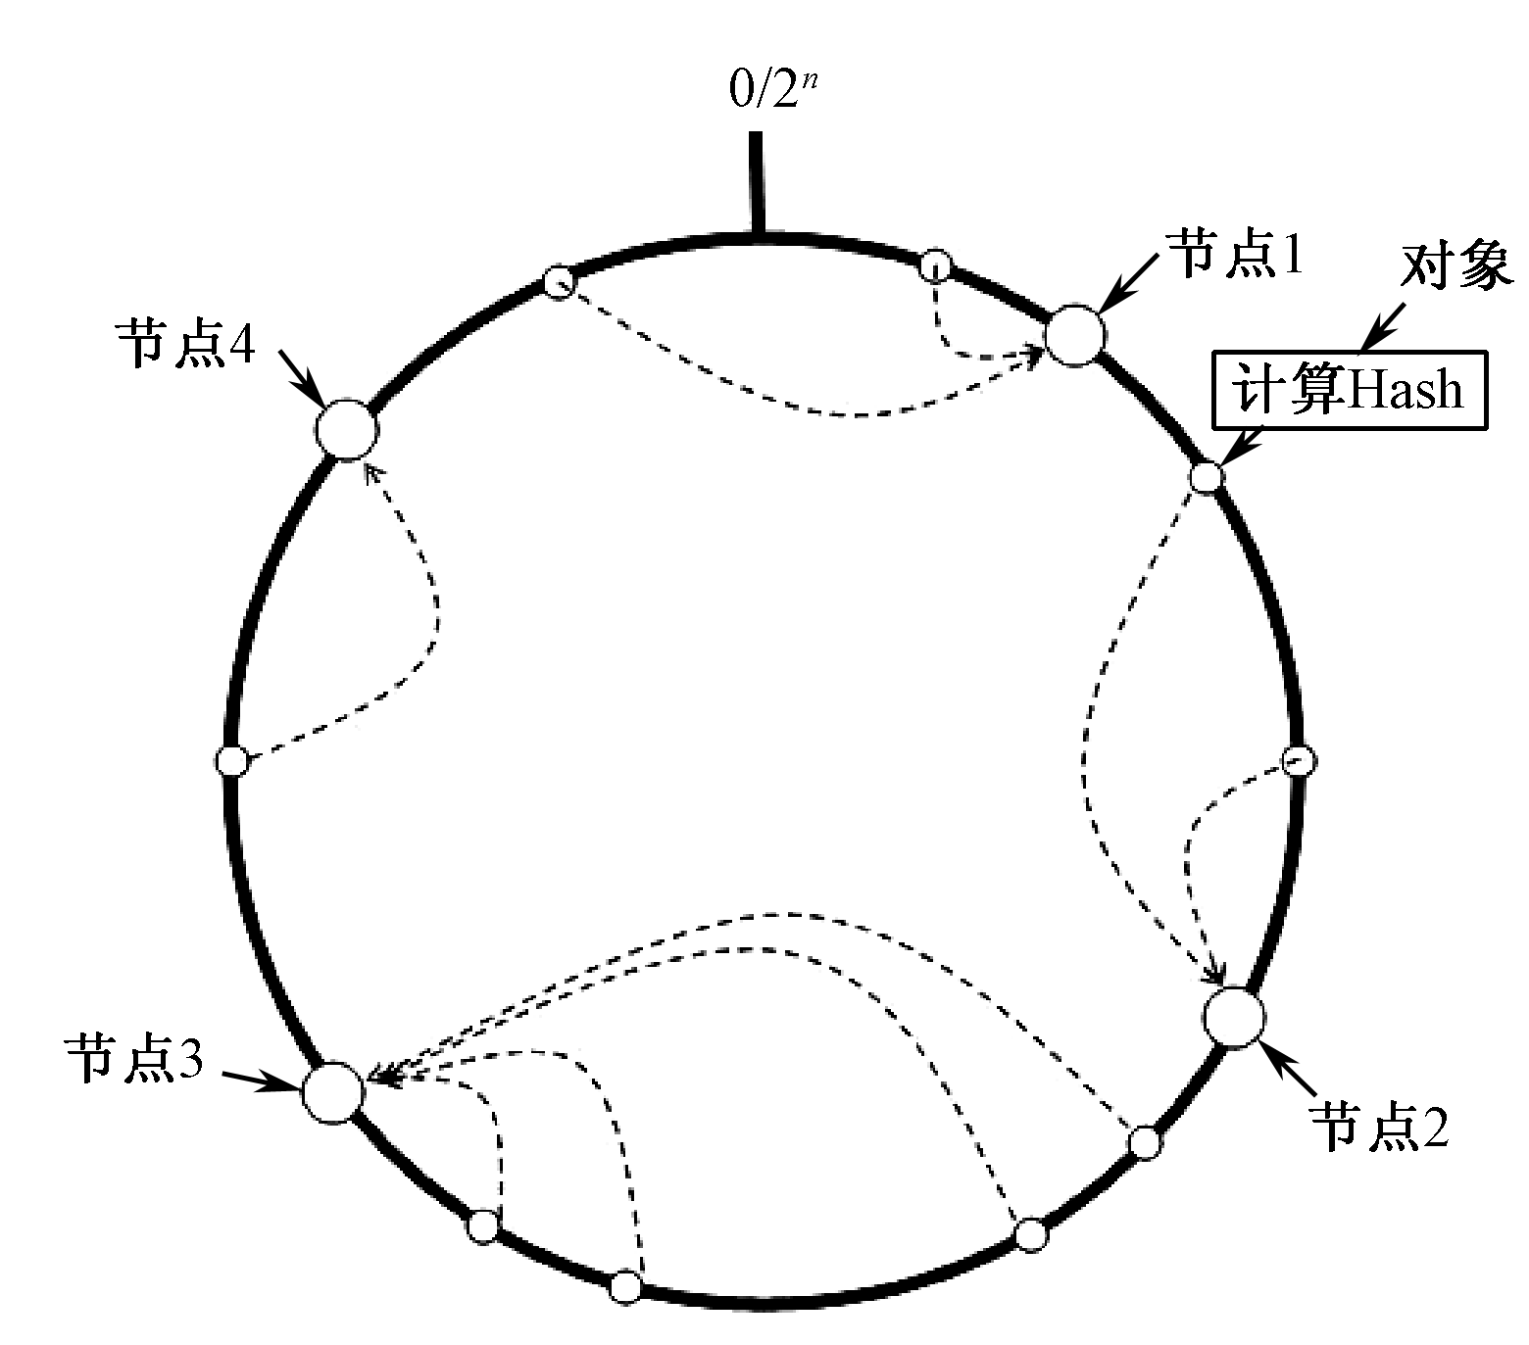
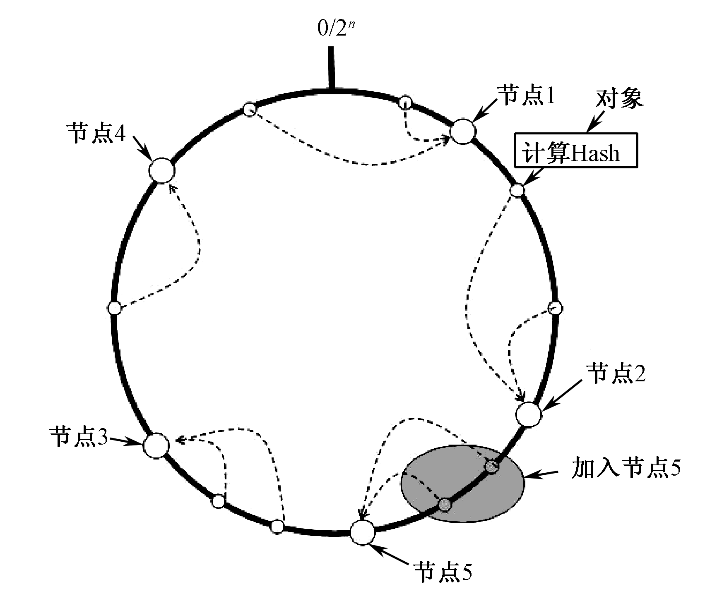
数据均衡分布的问题
➢一致性哈希算法
平衡性
单调性
分散性
负载
两步进行：
求出设备节点的哈希值，并配置到环上的一个点；接着计算数据的哈希值，按顺时针方向将其映射到环上距其最近的节点； 添加新节点时，按照上述规则，调整相关数据到新的节点上。删除节点和添加节点过程相反

Slide 7
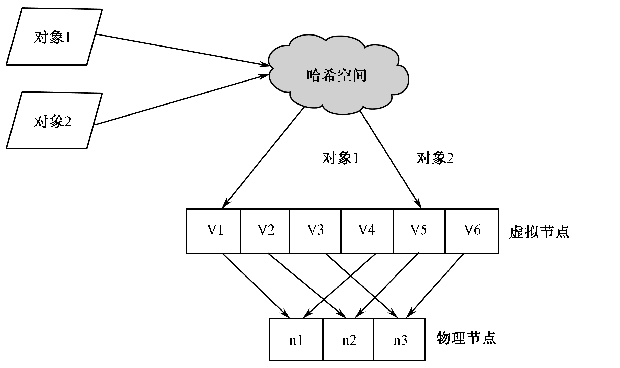
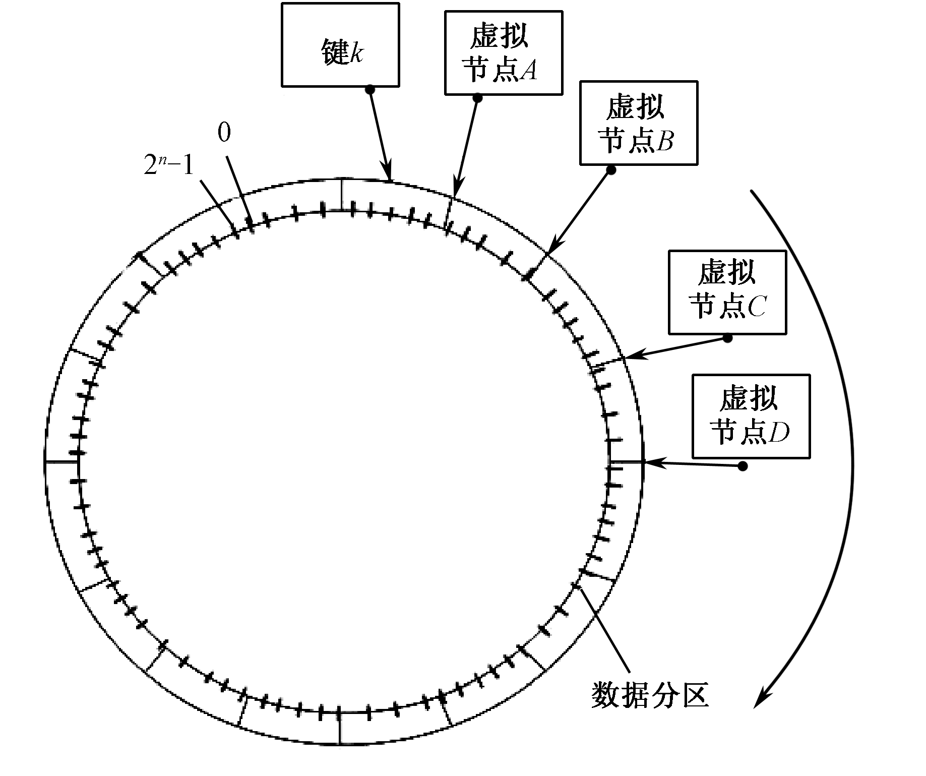
➢Dynamo采用的改进算法
虚拟节点
数据分区和等份存储

Slide 8
➢数据备份
当数据被均匀存储到环上各节点后，Dynamo将冗余存储数据（备份数据）
思考：Amazon可以保证相邻的节点分别位于不同地区区域，即使某个数据中心由于自然灾害或断电的原因整体瘫痪，仍可以保证在世界上其他数据中心中保存有数据的备份。这里就有一个非常重要的问题——如何进行节点分布，保证相邻节点位于不同的数据中心 ？

Slide 9
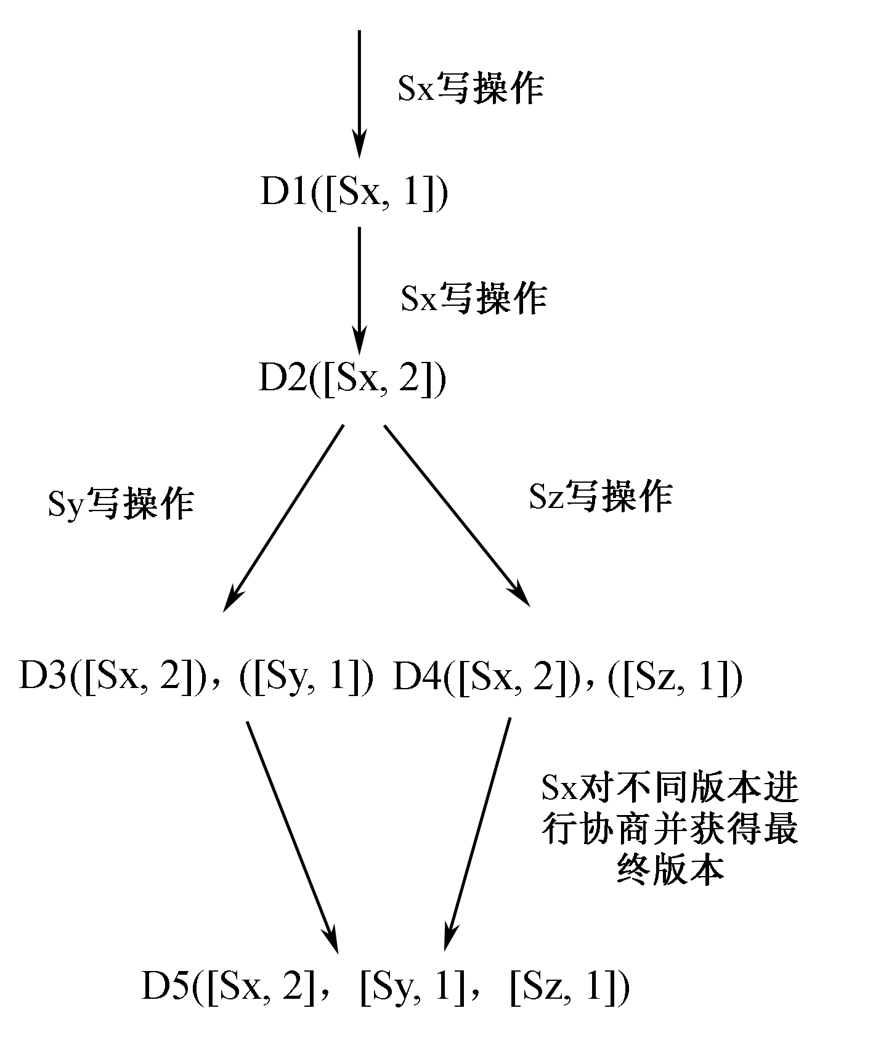
数据冲突问题
➢Dynamo系统选择牺牲一致性来换取系统的可靠性和可用性
➢解决数据冲突：
最终一致性模型（Eventual Consistency）
向量时钟
向量时钟原理图

Slide 10
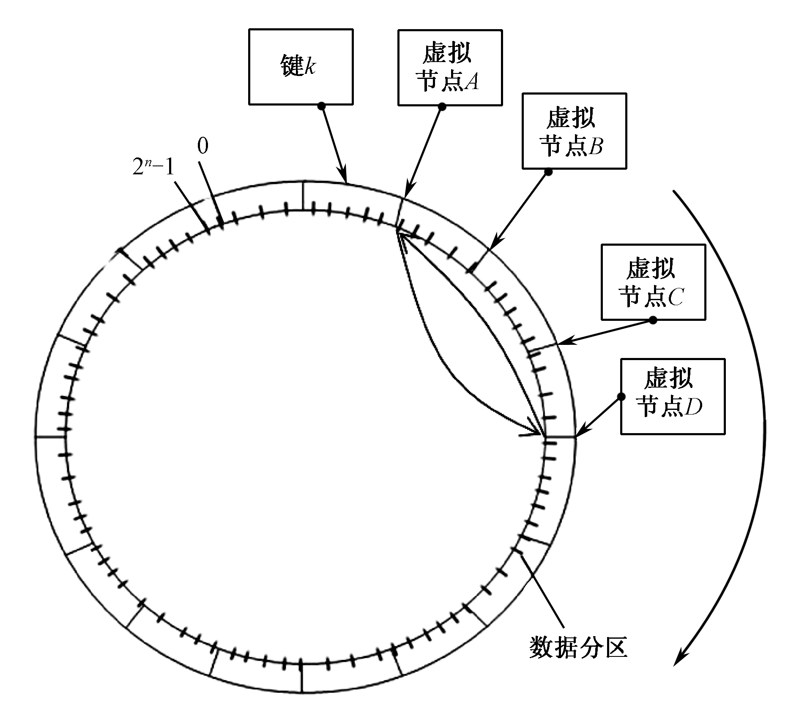
容错机制
1）临时故障处理机制
➢在数据读写中采用了一种称为弱quorum（Sloppy quorum）的机制，涉及三个参数W、R、N
W—代表一次成功的写操作至少需要写入的副本数
R—代表一次成功读操作需由服务器返回给用户的最小副本数
N—每个数据存储的副本数
➢满足R+W>N，用户即可自行配置R和W
➢优势：实现可用性与容错性之间的平衡
Dynamo临时故障处理机制

Slide 11
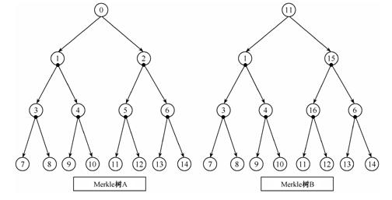
容错机制
2）永久性故障处理机制
➢Merkle哈希树技术
每个虚拟节点保存三颗Merkle树，即每个键值区间建立一个Merkle树
哈希树的叶子节点是存储每个数据分区内所有数据对应的哈希值，父节点是其所有子节点的哈希值

Slide 12
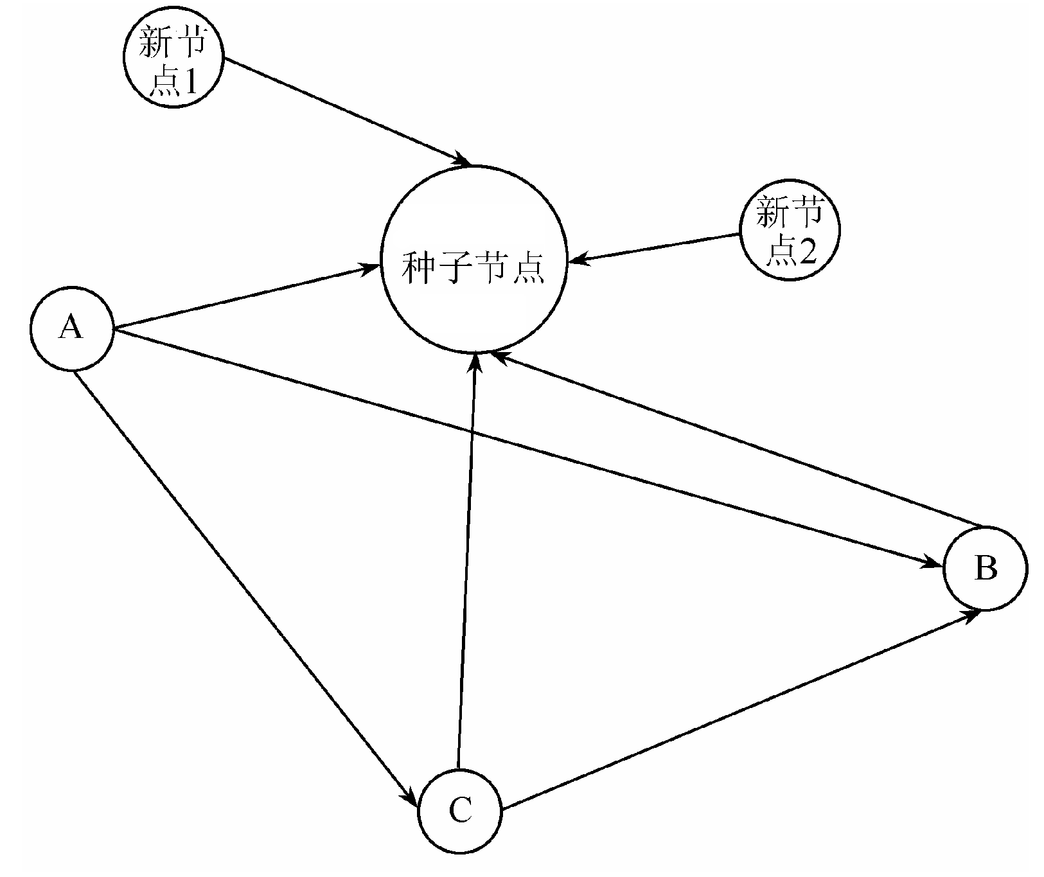
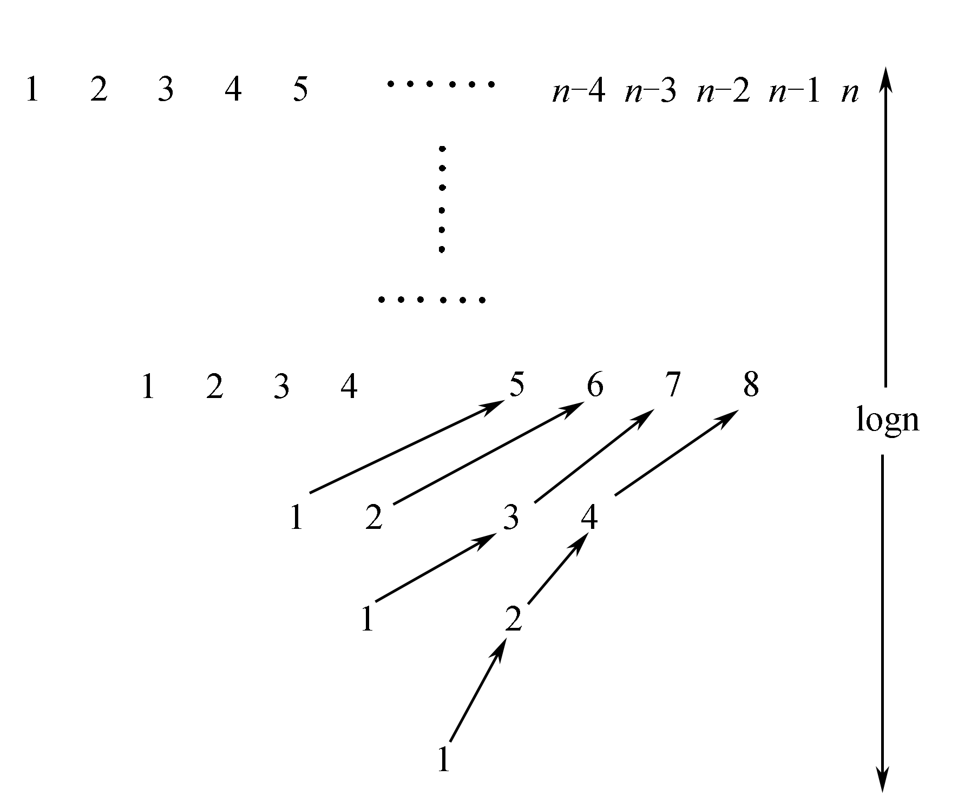
成员资格及错误检测
基于Gossip协议的成员资格检测机制
➢Gossip（闲聊）协议
➢错误检测机制
基于Gossip协议的成员资格检测机制
基于Gossip协议的最优传遍路径

Slide 13
提 纲
◻ Amazon平台基础存储架构：Dynamo
◻ 弹性计算云EC2
◻ 简单存储服务S3
◻ 简单队列服务SQS
◻ 简单数据库服务Simple DB
◻ 关系数据库服务RDS
◻ 内容推送服务CloudFront
◻ 其他Amazon云计算服务
◻ AWS应用实例
◻小结

Slide 14
弹性计算云EC2
灵活性：EC2允许用户对运行实例类型、数量自行配置，还可以选择实例运行的地理位置，根据用户的需求随时改变实例的使用数量
低成本：EC2使得企业不必为暂时的业务增长而购买额外的服务器等设备。EC2的服务都是按小时来收费，而且价格非常合理
主要特性
安全性：EC2向用户提供了一整套安全措施，包括基于密钥对机制的SSH方式访问、可配置的防火墙机制等，同时允许用户对它的应用程序进行监控
易用性：用户可以根据Amazon提供的模块自由构建自己的应用程序，同时EC2还会对用户服务请求自动进行负载平衡
容错性：利用系统提供的诸如弹性IP地址之类的机制，在故障发生时EC2能最大程度地保证用户服务仍能维持在稳定的水平

Slide 15
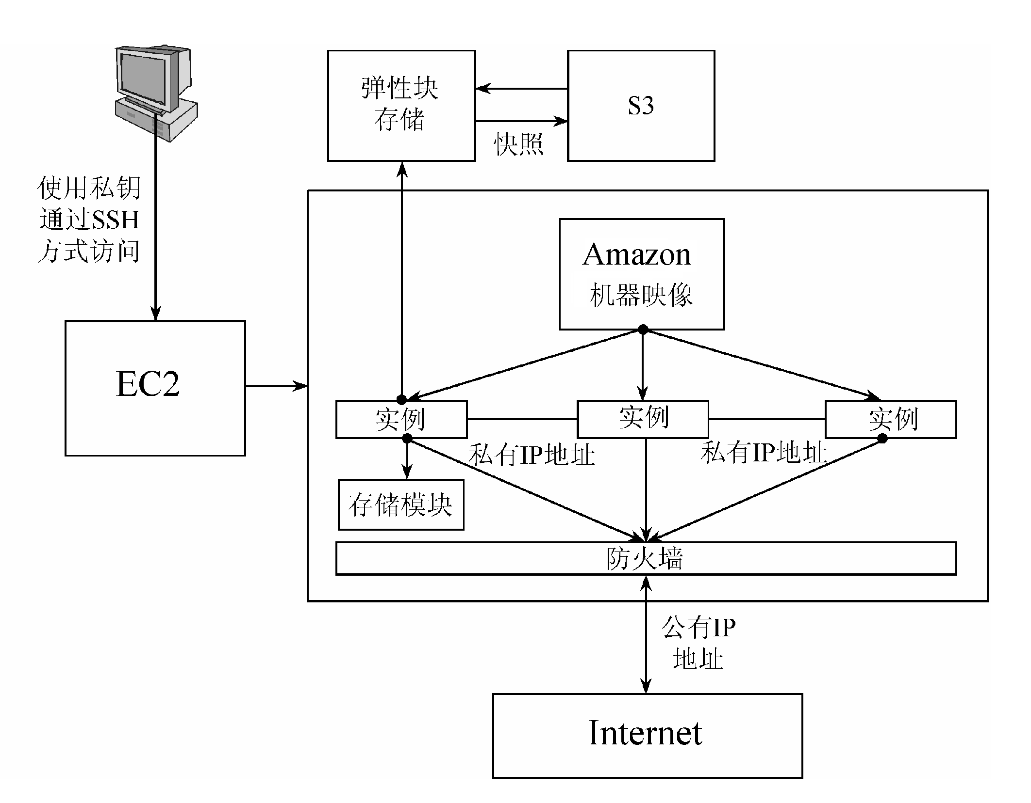
EC2基本架构及主要概念
Amazon机器映像（AMI）
➢AMI（Amazon Machine Image）是一个可以将用户的应用程序、配置等一起打包的加密机器映像
➢AMI是用户云计算平台运行的基础，用户使用EC2服务的第一步就是要创建一个自己的AMI
➢Amazon提供的AMI有四种类型
（1）公共AMI
（2）私有AMI
（3）付费AMI
（4）共享AMI
EC2的基本架构

Slide 16
EC2基本架构及主要概念
实例（Instance）
➢用户创建好AMI后，实际运行的系统称为一个实例
资 源 | Small | Large | Extra Large | High-CPU Medium | High-CPU Extra Large
平台 | 32位 | 64位 | 64位 | 32位 | 64位
CPU | 1ECU | 4ECU | 8ECU | 5ECU | 20ECU
内存 | 1.7GB | 7.5GB | 15GB | 1.7GB | 7GB
存储容量 | 160GB | 850GB | 1690GB | 350GB | 1690GB
实例类型名 | m1.small | m1.large | m1.xlarge | c1.medium | c1.xlarge
实例类型和其相关配置

Slide 17
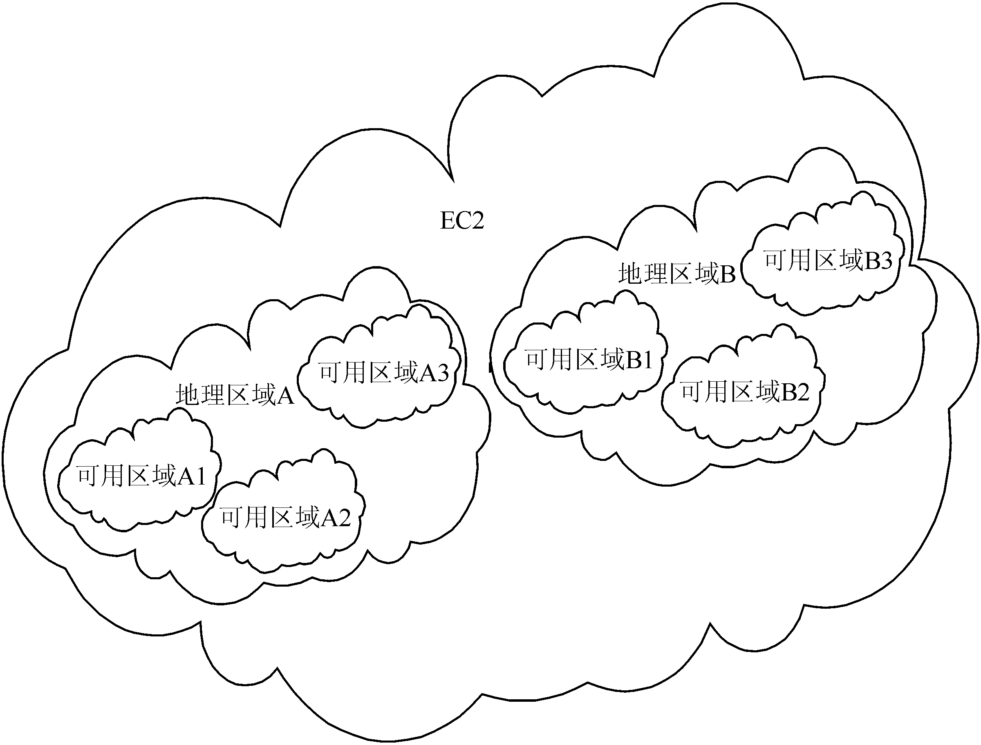
EC2的关键技术
1．弹性块存储（EBS）
➢长期保存或比较重要的数据，需要用弹性块存储（Elastic Block Store，EBS），Amazon限制每个EBS最多创建20个卷
➢快照（Snapshot）
2.区域
➢地理区域（Region Zone）
➢可用区域（Availability Zone）

Slide 18
EC2的关键技术
3．EC2的通信机制
➢EC2服务中，系统各模块之间及系统和外界之间的信息交互是通过IP地址进行
公共IP地址（Public IP Address）
私有IP地址（Private IP Address）
弹性IP地址（Elastic IP Address）
5．监控服务（CloudWatch）
➢Amazon CloudWatch是一个Web服务，提供了AWS资源的可视化检测功能
➢包括EC2实例状态、资源利用率、需求状况、CPU利用率、磁盘读取、写入和网络流量等指标
4．弹性负载平衡（Elastic Load Balancing）
➢允许EC2实例自动分发应用流量，从而保证工作负载不会超过现有能力，并且在一定程度上支持容错

Slide 19
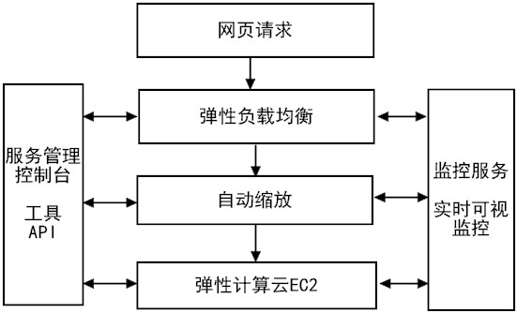
EC2的关键技术
7．服务管理控制台（AWS Management Console）
➢服务管理控制台是一种基于Web的控制环境，可用于启动、管理EC2实例和提供各种管理工具和API接口
6．自动缩放（AutoScaling）
➢自动缩放可以按照用户自定义的条件，自动调整EC2的计算能力
关键技术配合工作图

Slide 20
EC2安全及容错机制
➢EC2特点之一：允许用户随时更新实例状态，用户可以随时加入或删除实例，实例状态的动态变化方便了用户，但是却给防火墙的配置带来了麻烦
➢EC2引入了安全组（Security Group）概念
安全组其实就是一组规则，用户利用这些规则来决定哪些网络流量会被实例接受，其他则全部拒绝
一个用户目前最多可以创建100个安全组。当用户的实例被创建时，如果没有指定安全组，则系统自动将该实例分配给一个默认组（Default Group）

Slide 21
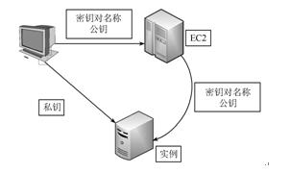
EC2安全及容错机制
➢用户访问EC2时需要使用SSH（Secure Shell）密钥对（Key Pair）来登录服务
密钥对的名称（Key Pair Name）和公钥（Public Key）储存在EC2中
用户创建新实例时，EC2会将它保存的信息复制一份放在实例的元数据（Metadata）中，然后用户使用自己保存的私钥（Private Key）就可以安全地登录EC2并使用相关服务
用户使用密钥对登录服务

Slide 22
EC2安全及容错机制
弹性IP地址
➢弹性IP地址和用户账号绑定而不是和某个特定的实例绑定，这给系统的容错带来极大的方便，每个账号默认绑定5个弹性IP地址。
➢当系统正在使用的实例出现故障时，用户只需要将弹性IP地址通过网络地址转换技术转换为新实例所对应的私有IP地址，这样就将弹性IP地址与新的实例关联起来，访问服务时不会感觉到任何差异

